Slide 1
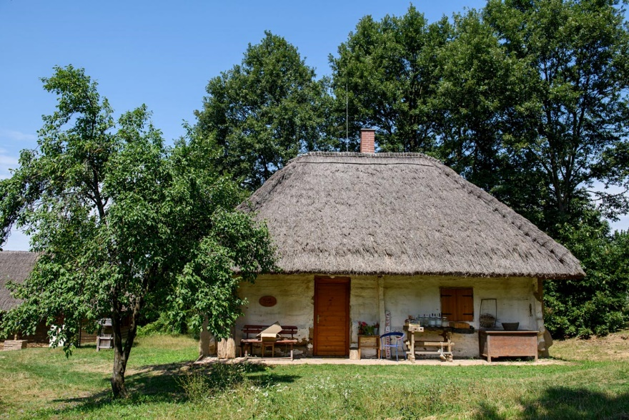
Bakony
Július 08. – 14..

Slide 2
Kollégáim…
Markovics Dorina
Tóth Brigitta
Zsigmond Zoltán

Slide 3
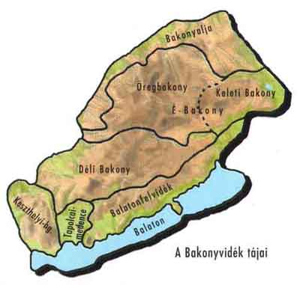
Erdei vándortábor : 2026. július 08 – 14.
Gyülekező: Július 8. 7:30
Déli pályaudvar
!
Visszaérkezés
2026. Július 14. 15:59
Déli pályaudvar
!

Slide 4
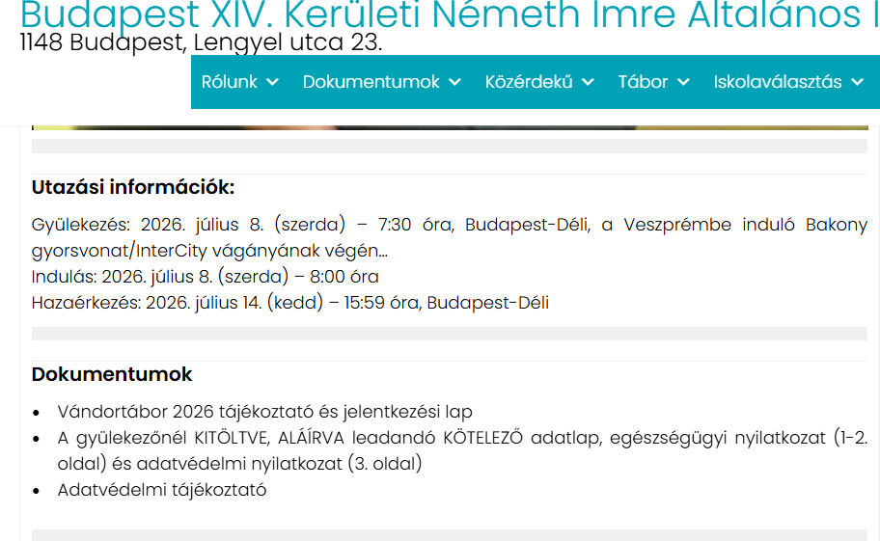
Indulás, érkezés információk a honlapon!

Slide 5
Nagyon fontos!
Induláskor le kell adni:
Nyilatkozat*
Adatlap*
Nyilatkozat eü. (4 nappal „előtte”)*
(egy lapon van…)
* Letölthető a honlapról!

Slide 6
Részvételi díj, befizetés
Összesen: 57.000 Ft 
Foglalási díj: 10.000 Ft 
2. részlet: 47.000 Ft 
Költségek megosztása:
Tábordíj – befizetve
Belépők, fagyi, jutalmazás...

Slide 7
MEGNÉZHETŐ ANYAGOK: www.nemethi.hu
Idén nyáron irány a Bakony! – videó
Útvonal részletes leírása (mikor, hol, mit...)
Hogyan készüljünk az erdei vándortáborra? – videó HF!
Útikalauz – útvonal részletes leírása

Slide 8
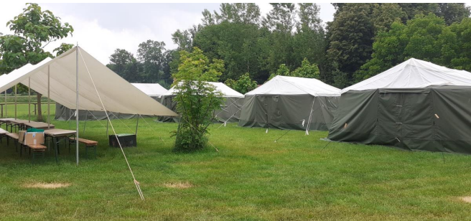

1-2. éjszaka: Bakonybél (sportpálya)
telepített sátortábor, kiszolgáló épülettel, melegvizes fürdési lehetőséggel, áramellátással

Slide 9
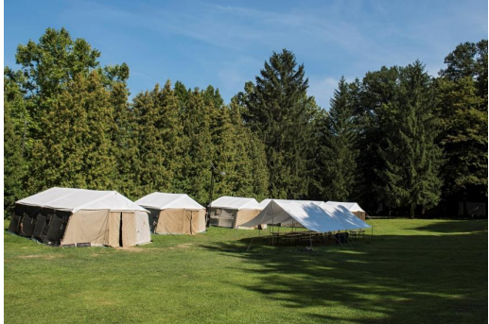

3-4. éjszaka: Bakonyi Kisbetyár Erdészeti Erdei Iskola (Huszárokelőpuszta)
telepített sátortábor, melegvizes fürdési lehetőséggel és korlátozott áramellátással

Slide 10
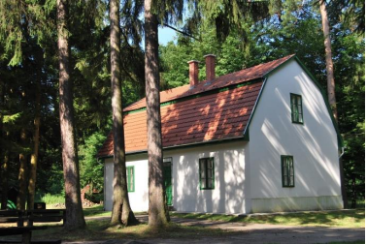
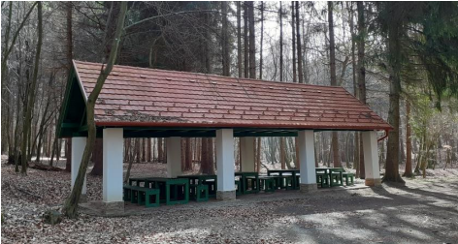
5-6. éjszaka: Hubertlaki Turistaház (Hubertlak)
telepített sátortábor, épülettel, melegvizes fürdési lehetőséggel, korlátozott áramellátással

Slide 11
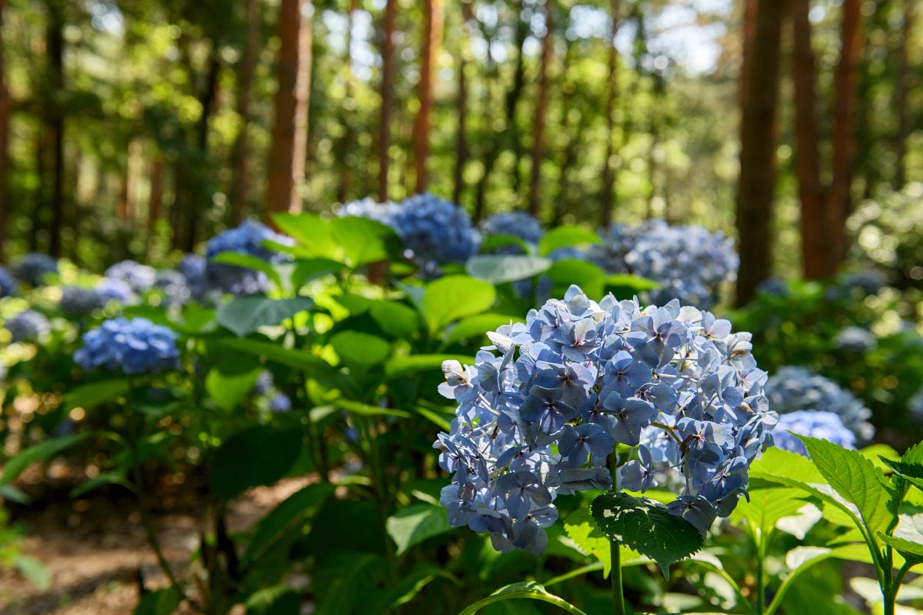
Program, szállások, kilométerek (kb. 80 km)
1. nap: Budapest - Bakonybél 10 perc séta, 11,6 km
NINCS CSOMAGSZÁLLÍTÁS
2. nap: Kőris – hegyi (tor)túra, kb. 19,2 km
3. nap: Bakonybél - Huszárokelőpuszta, kb. 11,5 km
4. nap: Pihenőnap
5. nap: Huszárokelőpuszta – Hubertlak kb. 4,7 km
6. nap: Szárhegyi kilátó kb. 10,1 km
7. nap: Hubertlak – Bakonybél 11,8 km majd Budapest

Slide 12
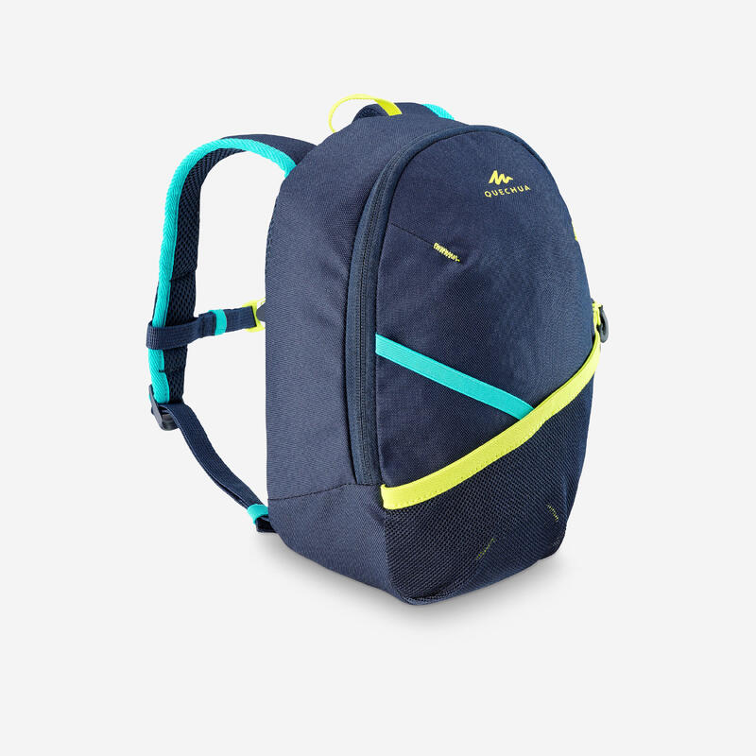
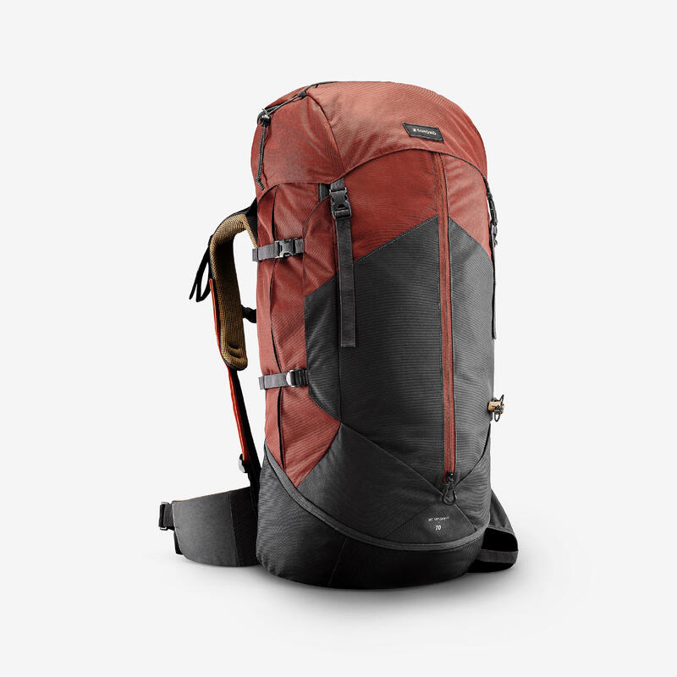
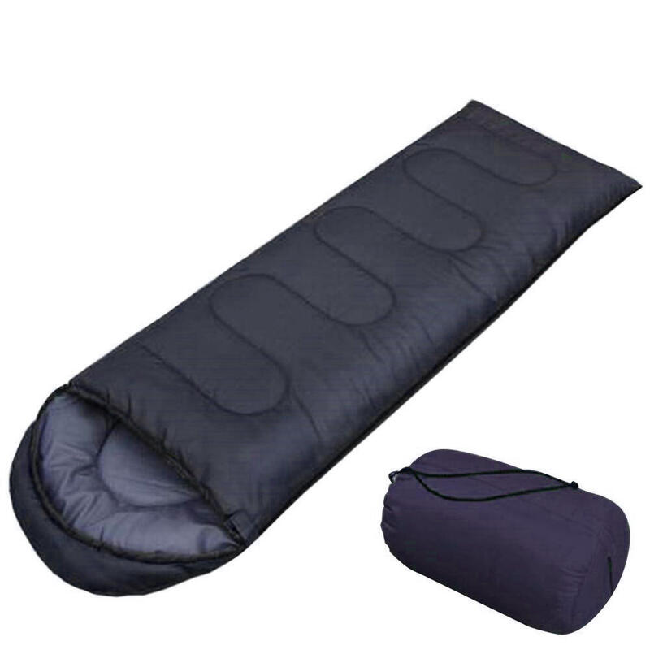
Felszerelés, avagy mit kell hozni a táborba?
Túrazsákok
Melegítő – alvás!
Rövid- és hosszúnadrág (túra)
Hálózsák
Alsóneműk, zokni, pólók
Túrabakancs
Papucs (szandál)
Esőkabát
Elemlámpa

Slide 13
Felszerelés, és még amit tudni kell a táborról?
Kullancs elleni oltás! (kullancsriasztó…)
Kulacs (minimum 8 dl) OTT IS KAPUNK
Két csomag keksz (édes, sós… KÖZÖS nasi)
Országbérlet – 14 év felett!
Étkezések rendje – terítés, mosogatás
Pontgyűjtés – tábor végén jutalmak
Telefonhasználat (Ne legyen két telefon!)
… és ami még eszünkbe jut!

Slide 14
Végezetül...
Azonnali kérdések, válaszok
www.nemethi.hu
Tábor alatt hívható segélyhívó: +36304564982

